Slide 1
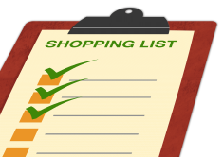
Lista de Compras Inteligente
Gabriel Ramos de Sousa
Orientadora: Adriana Aparicio Sicsú Ayres do Nascimento
Notes:
Este modelo pode ser usado como arquivo de partida para apresentar materiais de treinamento em um cenário em grupo.
Seções
Clique com o botão direito em um slide para adicionar seções. Seções podem ajudar a organizar slides ou a facilitar a colaboração entre vários autores.
Anotações
Use a seção Anotações para anotações da apresentação ou para fornecer detalhes adicionais ao público. Exiba essas anotações no Modo de Exibição de Apresentação durante a sua apresentação.
Considere o tamanho da fonte (importante para acessibilidade, visibilidade, gravação em vídeo e produção online)
Cores coordenadas
Preste atenção especial aos gráficos, tabelas e caixas de texto.
Leve em consideração que os participantes irão imprimir em preto-e-branco ou escala de cinza. Execute uma impressão de teste para ter certeza de que as suas cores irão funcionar quando forem impressas em preto-e-branco puros e escala de cinza.
Elementos gráficos, tabelas e gráficos
Mantenha a simplicidade: se possível, use estilos e cores consistentes e não confusos.
Rotule todos os gráficos e tabelas.

Slide 2
Objetivo
Serviço
Criar uma conta
Incluir Receitas
Ingredientes
Modo de preparo
Planejar Cardápio Semanal
Gerar Lista de Compras
Notes:
Forneça uma breve visão geral da apresentação. Descreva o foco principal da apresentação e por que ela é importante.
Introduza cada um dos principais tópicos.
Para fornecer um roteiro para o público, você pode repita este slide de Visão Geral por toda a apresentação, realçando o tópico específico que você discutirá em seguida.

Slide 3
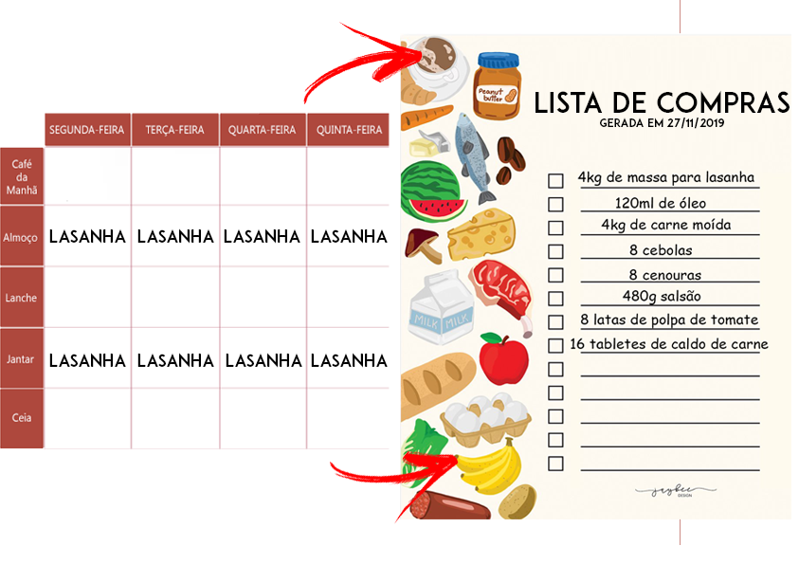
Exemplo
Cardápio Semanal

Slide 4

Motivação
Concorrentes não geram lista de compras certa, compras diárias, desperdício de alimentos e etc
Notes:
Esta é outra opção para um slide de Visão Geral.

Slide 5


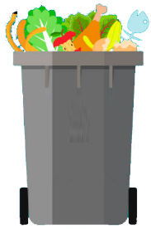
Vantagens
Otimizar seu tempo no supermercado
Evitar gastos desnecessários
Evitar desperdício de alimentos
Notes:
O Que o público poderá fazer após a conclusão deste treinamento? Descreva brevemente cada objetivo e como o público se beneficiará apresentação.

Slide 6
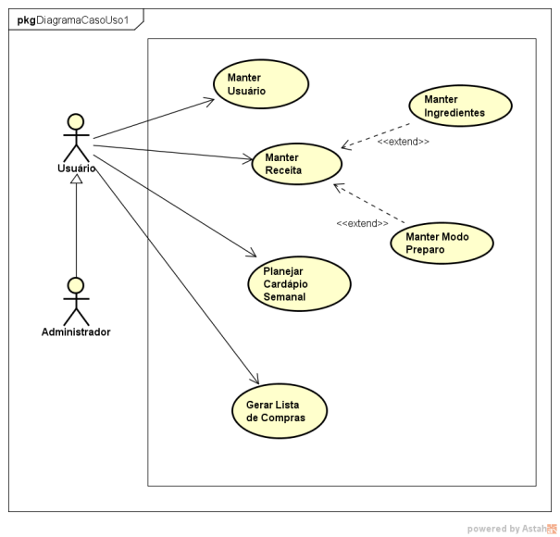
Diagrama de Caso de Uso
Notes:
Adicione um estudo de caso ou a simulação da aula para incentivar discussões e aplicar lições.

Slide 7
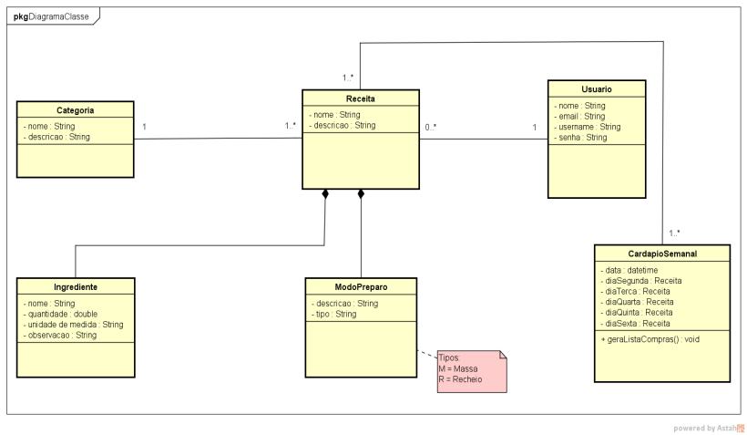
Diagrama de Classe
Notes:
Discuta os resultados do estudo de caso ou da simulação de aula.
Aborde práticas recomendadas.

Slide 8



Tecnologias
Front-end
Back-end
Banco de dados

Slide 9
Perguntas?

